Slide 1



“Para ejercer plenamente el derecho a la educación, es necesario ejercer plenamente el derecho a la salud”
Programa Escuela y Salud
Subdirección de Competencias en Salud
Dirección de Determinantes, Competencias y Participación Social
Direccion General de Promocion de la Salud
Junio 2013

Slide 2
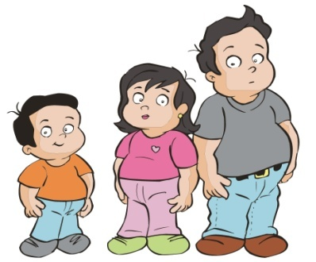
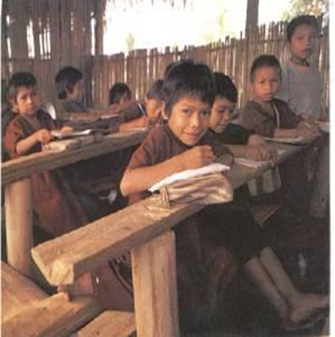
Programa Escuela y Salud
La salud de la población escolar es prioridad nacional, algunos datos epidemiológicos lo evidencian.
Talla baja:
El 8.2% de niñas y niños de primaria presenta baja talla y
El 8% de secundaria
Anemia:
2 de cada 10 niñas y niños de primaria la presentaron (21.2%)
1 de cada 10 escolares de secundaria la presentaron (14.4%)
.

Slide 3
Programa Escuela y Salud
…en contraste, México ocupa el primer lugar a nivel internacional en sobrepeso y obesidad infantil:
3 de cada 10 estudiantes de primaria y secundaria presentan sobrepeso y obesidad :
  31.2% de las y los estudiantes de primaria y
  31.6% de secundaria presentan sobrepeso y obesidad.
En la población de 5 a 11 años:
las mujeres padecen principalmente sobrepeso y
los hombres obesidad
.

Slide 4
Muertes por enfermedades cronicas 1985-2010 INEGI-SS
.
Diabetes y Enfermedades Cardiovasculares
Más de 80 mil muertes por diabetes en 2010

Slide 5
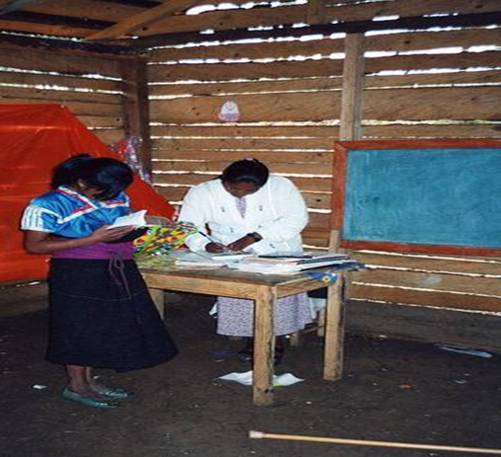
Programa Escuela y Salud
Hipertensión:
5.4%de niños con sobrepeso sufren hipertensión.
Agua potable:
El 42% de las escuelas públicas no ofrecen agua potable gratuita para el consumo humano.
L
Infecciones respiratorias:
El 42% presentaron infecciones respiratorias agudas en las 2 últimas semanas.

Slide 6

Programa Escuela y Salud
Actividad Física:
Solo 3 de cada 10 niñas y niños que acuden a escuelas públicas realizan actividad física durante 60 minutos diarios
la mitad de los adolescentes, dedican más de 12 horas a la semana a ver televisión.
L
.
48.7%, es decir, 5 de cada 10 escolares presentan datos de caries dentales.
El 15% de escolares tiene problemas de agudeza visual y
32% de problemas auditivos.

Slide 7
Programa Escuela y Salud
Métodos anticonceptivos y embarazo no planificado:
4 de cada 10 escolares de primaria y 8 de cada 10 de secundaria han escuchado hablar de métodos anticonceptivos
Solo 5 de cada 10 adolescentes utilizó el condón en su primera relación (para evitar un embarazo o infección de transmisión sexual)
79 de cada 1,000 adolescentes y niñas de 12 a 19 años presentan embarazos no planificados
el 51% de adolescentes con vida sexual activa alguna vez han estado embarazadas y
L
.

Slide 8

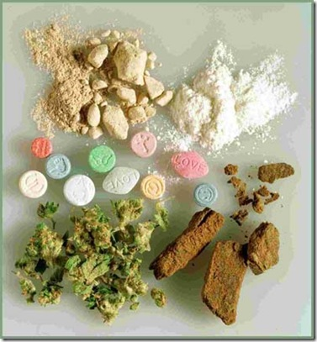

Programa Escuela y Salud
Tabaco, Alcohol y Drogas:
1 de cada 10 adolescentes reportó haber consumido alguna droga
2 de cada 10 niños de primaria y 7 de cada 10 de secundaria han consumido tabaco.
1.5 de escolares manifestó haber tomado alguna vez en su vida bebidas alcohólicas
1.5 de escolares ha ingerido alcohol en exceso (5 o más copas en una sola ocasión).
L
.

Slide 9
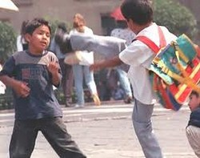
Programa Escuela y Salud
.
La violencia en las escuelas
4 de cada 10 niños fueron agredidos verbal o físicamente
12.7% de estudiantes de primaria participaron en actos de violencia, el 8.3% de la población de secundaria y
el 17% de primaria, han recibido amenazas de parte de sus compañeros.

Slide 10
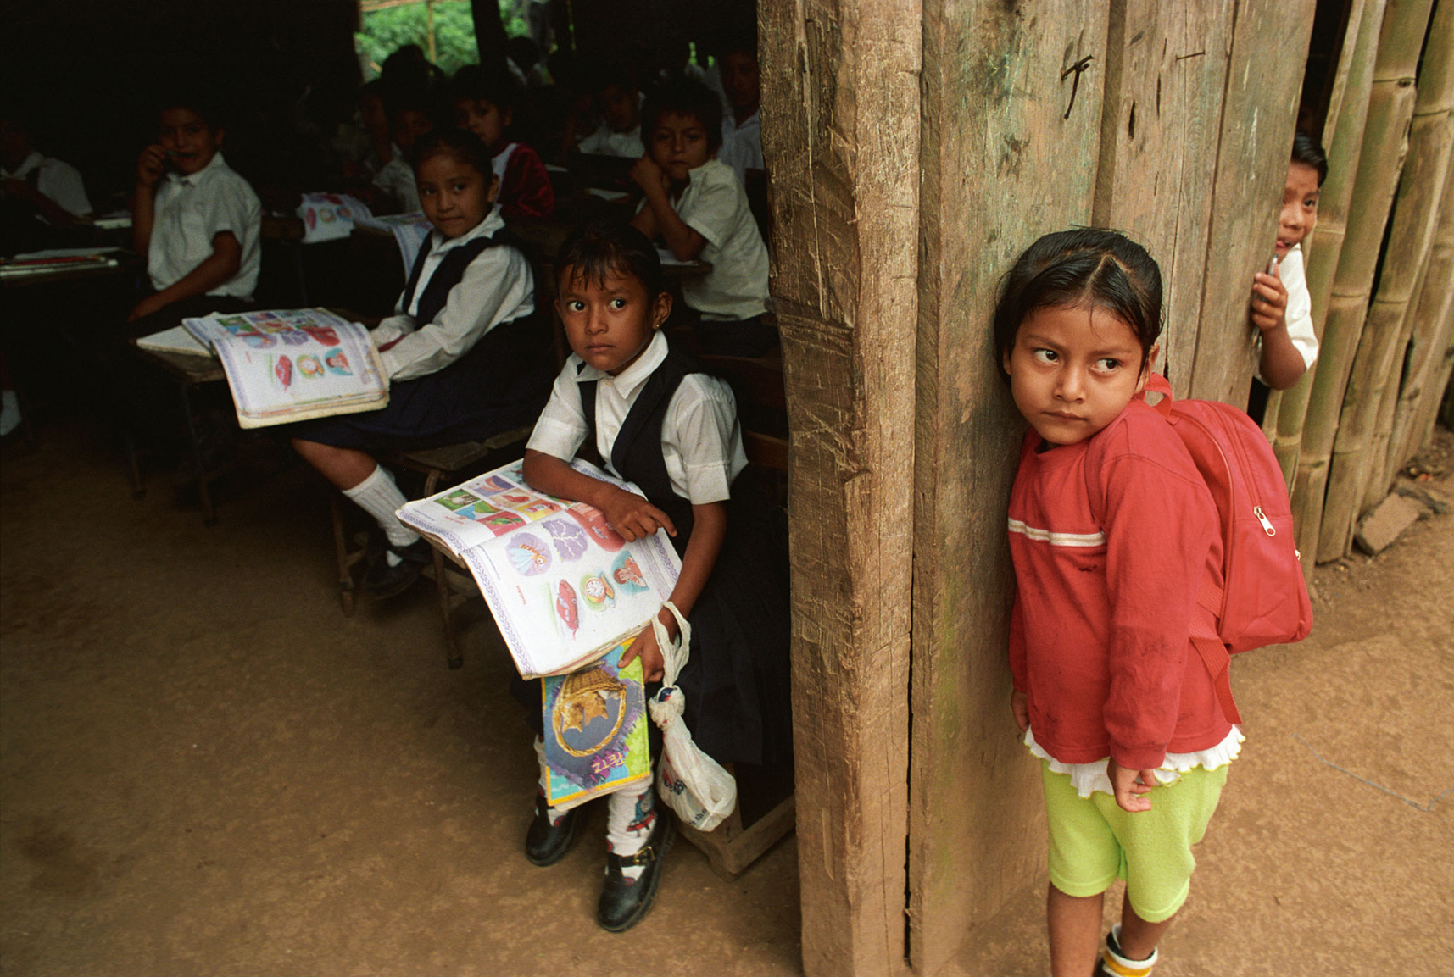
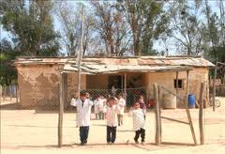
Programa Escuela y Salud
Datos de Determinantes Sociales
L
.

Slide 11
Programa Escuela y Salud Determinantes de la Salud
L
Pobreza multidimensional : (2010)
El 56.3% de la población menor de 15 años (más de la mitad)
se encuentra en situación de pobreza multidimensional.
El 76% de las niñas y niños de 0 a 4 años tienen al menos una carencia social (tres de cada cuatro niños)
83.5% no tiene acceso a la seguridad social;
38.7% no tiene acceso a la alimentación;
38.5% no tiene acceso a los servicios de salud;
27.4% tiene carencia en la calidad y en los espacios de la vivienda;
26.5% no tienen acceso a los servicios básicos en la vivienda y
10.6% tienen rezago educativo.
.

Slide 12
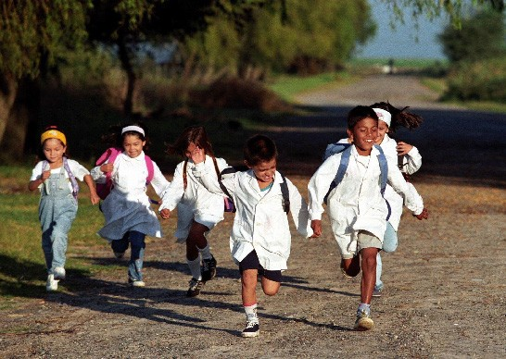
Programa Escuela y Salud
Concepto de salud
La salud es un proceso de vida,
determinado por la historia, la sociedad, los conocimientos, los sentimientos, las emociones, la condición física y la biológica,
en continuo movimiento,
que permite:
el desarrollo de las capacidades humanas y
coadyuva al bienestar y la libertad de las personas y las colectividades,
para que tengan posibilidades de procurarse lo que desean y de disfrutar la vida.
Definición construida en la Subdirección de Competencias de la DGPS a partir de: definición de OMS, Carta de Ottawa y Secretaria de Salud GDF 2003

Slide 13
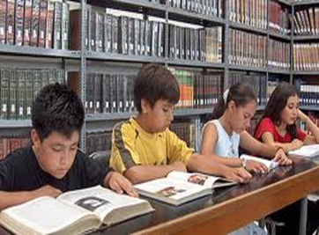
La salud de las y los escolares
“La salud, …(Canguilhem, 1992), es una cualidad fundamental del ser humano. …todo ser humano es simultáneamente y de manera indisociable:
un ser biológico, viviente, dinámico, único;
un ser social en interacción permanente con otros seres humanos,…dependiendo de su medio ambiente y actuando sobre éste;
un ser de emociones, de sensaciones, de deseos, de intenciones, un ser espiritual; y
un ser de conocimiento, de racionalidad, de reflexión;
de esta manera LA SALUD SE EXPRESARÁ EN CADA UNA DE ESAS CUATRO DIMENSIONES.” BIO-PSICO-SOCIAL

Slide 14

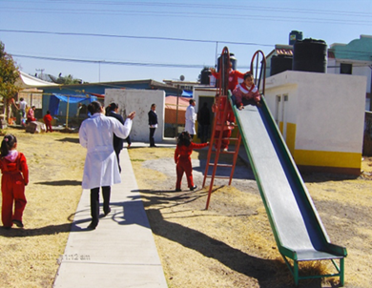
Programa Escuela y Salud
El enfoque de determinantes de la salud escolar parte de:
La salud como un derecho humano, social y constitucional.
La salud como un proceso con causas biológicas, psíquicas y sociales
La identificación de “las causas de las causas” y la intervención en ellas de manera anticipatoria e integral

Slide 15

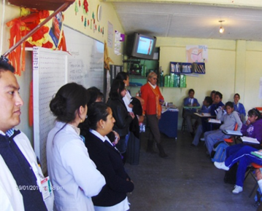
Programa Escuela y Salud
La identificación de “las causas de las causas” e intervenir en ellas de manera anticipatoria e integral
Enfermedad diarreica
Virus o bacteria
Falta de higiene
Falta de educación
Falta de servicios de salud
Falta de agua corriente y potable
Falta de inversión en servicios públicos
Falta de recursos económicos
Falta de voluntad política

Slide 16


Árbol de la enfermedad
Desnutrición
Desnutrición
Retraso en el desarrollo psicomotriz e intelectual
Tristeza
Enfermedades infecciosas
Falta de disponibilidad de alimentos
Falta de servicios de salud
Inequidad de género
Nacimiento de hijos con poca diferencia de edad
Pobreza
Falta empleo, bajos salarios
Falta de servicios de educación
Precios bajos en productos agricolas
Tierras en mala condición
Ganadería extensiva
Cambio climático
Corrupción
Políticas económicas / Ideología
Falta de inversión en el campo
Falta de inversión en políticas sociales
Tratado de Libre Comercio

Slide 17
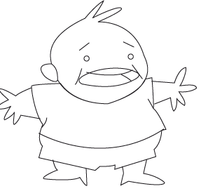
Síndrome metabólico
Diabetes Mellitus
Hipertensión
Enfermedades cardiovasculares
Baja autoestima
Angustia
Muerte
Obesidad
Sobrepeso
Cultura De la alimentación. “el sobrepeso y la obesidad significa estar sano”
Malos hábitos alimenticios
Se busca el placer en la comida
Promoción de azúcares y grasas
Alto acceso a alimentos de alta densidad energética
Urbanización acelerada y desorganizada
Medios masivos de comunicación
Oferta de alimentos de fácil preparación
Oferta de alimentos tradicionales con exceso de grasas
Difusión de alimentos ricos en harinas, azucares, grasas y sodio en los medios de comunicación
Ideología - Consumismo
Políticas económicas
Modelo Económico
Tratado de libre comercio
Falta de regulación de la industria alimentaria
Precio bajo del producto
Sobrepeso
y Obesidad

Slide 18
Árbol de la salud escolar
Mejor desarrollo de capacidades para el desempeño humano
Mejor aprovechamiento escolar
Ejercer el derecho a la educación y ala salud para construir futuros ciudadanos, propositivos y activos.
Escuelas promotoras de la salud
Comunidad educativa capacitada en determinantes de la salud
Usan y manejan las Cartillas Nacionales de Salud
Oferta de alimentos para una correcta nutrición y comunidad educativa que se alimentan correctamente
Saneamiento básico
Agua potable para el consumo humano suficiente.
Toman agua
Realizan actividad física 30 minutos diarios y en la escuela por lo menos 3 horas a la semana
Llevan a cabo actividades extracurriculares
Desarrollar competencias en salud
Implementar políticas públicas y desarrollar propuestas de normatividad para mejorar la salud delas y los escolares
Acceso a los servicios públicos de salud de las y los escolares
Establecer entornos seguros y favorables para la salud
Establecer vínculo sectorial y la articulación de la comunidad escolar con las instituciones gubernamentales, así como los de participación social
Equidad de género, edad, etnia y nivel socioeconómico
Medios de comunicación que trasmitan sensibilicen, informen y trasmitan conocimientos científicos, objetivos verdaderos, que fortalezcan la nueva cultura de la salud, promuevan la participación social y la modificación de los determinantes.
Participación de estudiantes, madres, padres, docentes, personal de salud, municipios, entre otros para la transformación de los determinantes.
Políticas Públicas al bienestar social, inversión en el campo y el sector educativo y salud.
Legislación para la regulación de la oferta alimentaria
Universalización de los servicios públicos

Slide 19
Red explicativa. -Encontrar los determinantes relevantes para trabajar-
Red causal explicativa
Notes:
19

Slide 20

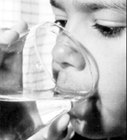
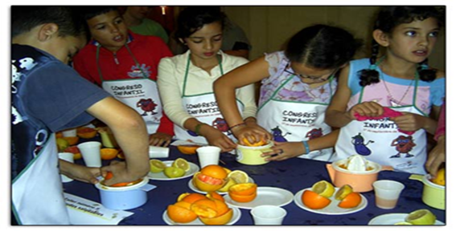
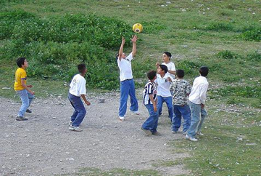
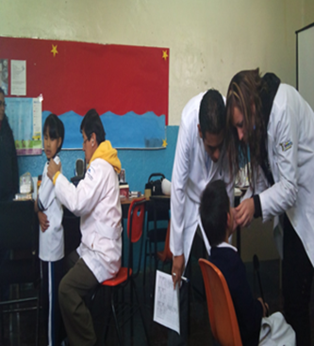
Determinantes de la salud de niñas, niños y adolescentes escolares
ALIMENTOS Y BEBIDAS CORRECTOS
ACTIVIDAD FÍSICA
FACTORES PSICOSOCIALES:
  PREVENCION DE ADICCIONES
  PREVENCION DE VIOLENCIA
ACCESO A SERVICIOS DE PREVENCION Y PROMOCION DE SALUD

Slide 21
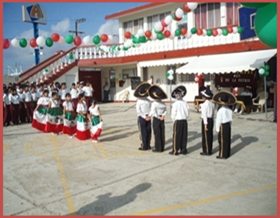
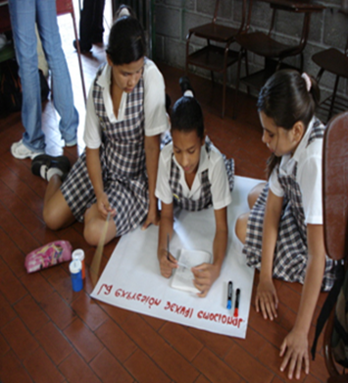
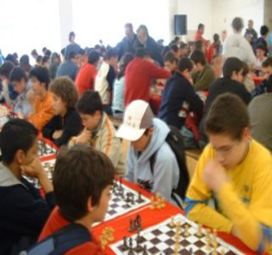
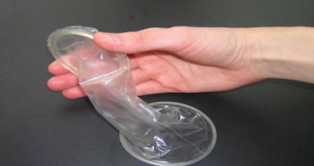


Determinantes de la salud de niñas, niños y adolescentes escolares
ENTORNOS FISICOS Y
PSICSOCIALES FAVORABLES
A LA SALUD:
Infraestructura y
saneamiento básico
ambiente natural (agua, aire, suelo)
Actividades artísticas deportivas, grupos de reflexión (equidad, genero, etnia) y de cuidado del medio ambiente y de acción social.
SEXUALIDAD Y SALUD REPRODUCTIVA (protección y responsabilidad
HIGIENE PERSONAL
Y SALUD BUCAL

Slide 22
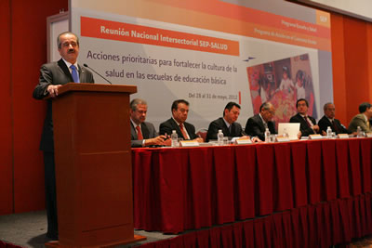
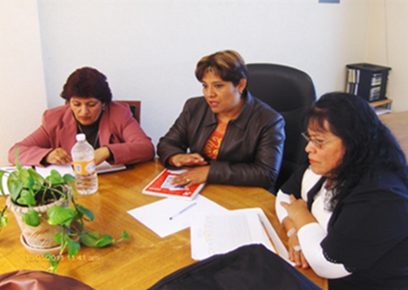
Avances 2007-2013
Programa Escuela y Salud
Firma de Bases de Coordinación SEP-SALUD para el establecimiento, desarrollo y ejecución del Programa Escuela y Salud.
Colaboración y participación de autoridades educativas y personal docente para la implementación del Programa en las 32 entidades de la República.
Establecimiento de Reuniones Nacionales intersectoriales SEP-SALUD con los 64 responsables del Programa del sector educativo y del sector salud.

Slide 23
Avances 2007-2013
Programa Escuela y Salud
En proceso la publicación autorizada del Proyecto de Modificación a la Norma Oficial Mexicana NOM-009-SSA2-1993, para el Fomento de la Salud del Escolar, para quedar como:
Norma Oficial Mexicana PROY-NOM-009-SSA2-2009, para la promoción de la salud escolar.
En el marco del control de las enfermedades infecto-contagiosas, se llevaron a cabo acciones intersectoriales (SEP/SS) conjuntas, de planeación y operación en todos lo niveles, se emitieron los “Lineamientos para prevenir y mitigar los efectos de la influenza A (H1 N1) en el sector educativo”.

Slide 24
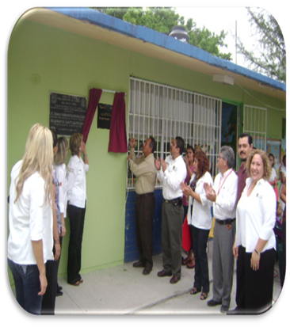

Avances 2007-2013
Programa Escuela y Salud
Incorporación de 167mil 769 escuelas al programa, de 2007 a 2012, a través de la vinculación, coordinación y participación de la SEP, de las cuales 61mil 323 escuelas fueron Acreditadas como Promotoras de la Salud*.
Entrega coordinada e informada de Cartillas Nacionales de Salud en escuelas a 25.9 millones de escolares de educación básica y a 1.8 millones de docentes y personal administrativo.

Slide 25
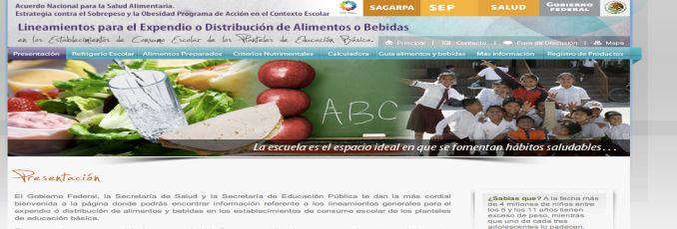
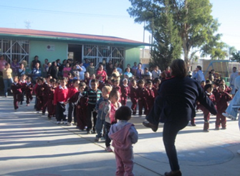


Avances 2007-2013
Programa Escuela y Salud
Elaboración e impulso conjunto a la implementación de los “Lineamientos generales para el expendio o distribución de alimentos y bebidas en los establecimientos de consumo escolar de los planteles de educación básica.” (DOF 23/08/2010).

Slide 26

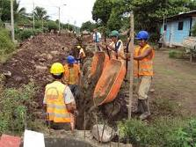

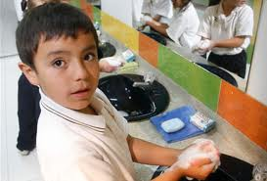
Avances 2007-2013
Programa Escuela y Salud
Establecimiento de la coordinación para promover la aplicación de la vacuna contra el VPH a niñas que cursan el 5º grado de primaria, acción integrada a actividades para la educación sexual, prevención de embarazo en adolescentes.
Elaboracióm del Inicio Programa de Agua, Saneamiento e Higiene en Educación Básica, coordinado por la SEP con la participación de la Secretaría de Salud. Se atenderán las escuelas en los componentes de educación para la salud, desparasitación y mejoramiento de la infraestructura sanitaria.

Slide 27
Avances
Programa Escuela y Salud
16 Millones 556 mil 051 de acciones preventivas: vacunación, vigilancia nutricional y detecciones de problemas frecuentes de salud.
A 7 millones 792 mil 999 de escolares se les detectaron problemas de salud, siendo referidos a las unidades de salud; de los cuales 5 millones 928 mil 596 recibieron atención médica.
Se realizaron 112 mil 832 talleres de promoción de la salud dirigidos a docentes, y 1 millón 369 mil 444 a escolares.

Slide 28
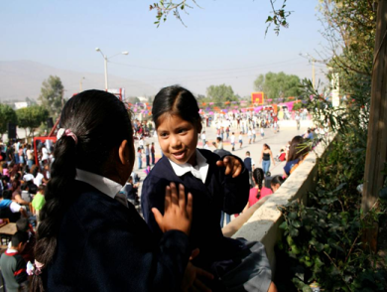
Programa Escuela y Salud
Objetivo:
Realizar acciones intersectoriales -SALUD-SEP-, anticipatorias e integrales, orientadas a contribuir en la formación de escolares con mayor conciencia y capacidad de fortalecer, mejorar o modificar los determinantes fìsicos y psico-sociales, que amplien las posibilidades de promover la salud y prevenir las enfermedades de la comunidad educativa.
.

Slide 29
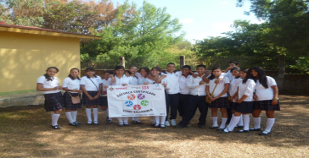
Programa Escuela y Salud
Indicador principal:
Escuelas Validadas (Certificadas) como Promotoras de la Salud
Una escuela validada como Promotora de la Salud cubre el 80% o más de los 22 criterios establecidos. Una escuela en proceso de certificación Izamiento de Bandera Blanca implica el haber cumplido con 50 a 79% de los criterios.

Slide 30
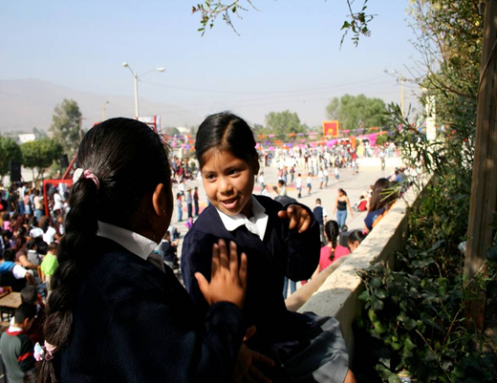
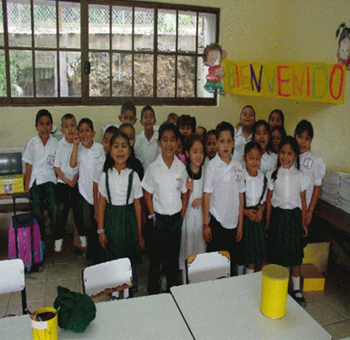
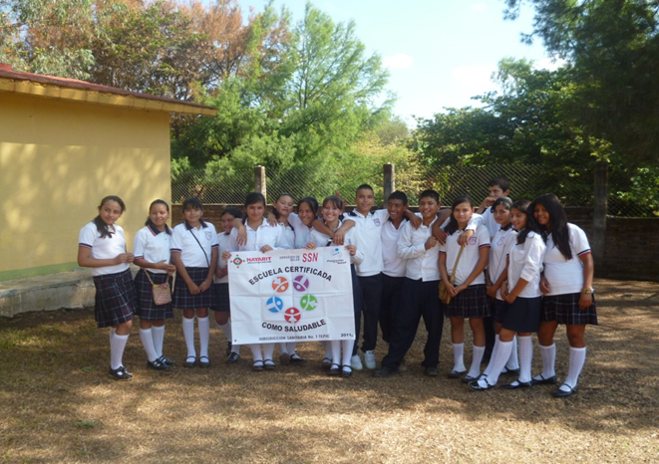
Programa Escuela y Salud

Slide 31
Programa Escuela y Salud
Antecedentes
1896: Inspección medica e higiénica de las escuelas
1921: Servicio higiénico escolar
1940: Higiene escolar y huertos escolares
1986: Escuelas saludables
1996 -2013 Escuelas Promotoras de la Salud-Salud Escolar-Educaciòn Saludable…

Slide 32

Programa Escuela y Salud
Ley General de Salud
Artículo 113.- La Secretaría de Salud, en coordinación con la Secretaría de Educación Pública y los gobiernos de las entidades federativas, y con la colaboración de las dependencias y entidades del sector salud, formulará, propondrá y desarrollará programas de educación para la salud, procurando optimizar los recursos y alcanzar una cobertura total de la población. Tratándose de las comunidades indígenas, los programas a los que se refiere el párrafo anterior, deberán difundirse en español y la lengua o lenguas indígenas que correspondan.

Slide 33
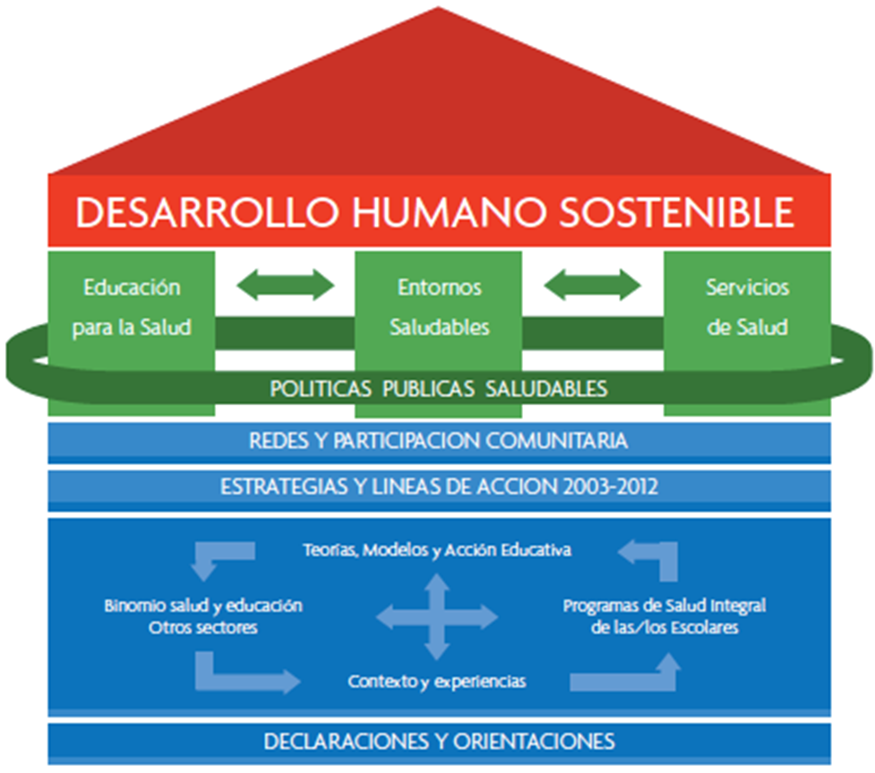
Programa Escuela y Salud
Escuelas Promotoras de la Salud OMS/OPS

Slide 34
Programa Escuela y Salud 2013-2018
Estrategias:
1. Desarrollo de políticas públicas saludables para que las escuelas sean espacios y comunidades promotoras de la salud.
2. Educación y desarrollo de capacidades para la salud
3. Acceso a los servicios preventivos de salud y referencia para la atención de escolares
4. Creación, desarrollo y fortalecimiento de entornos físicos y psicosociales favorables a la salud
5. Actualización, adecuación y mejoramiento del sistema de programación, presupuestación, información, supervisión y evaluación del programa

Slide 35

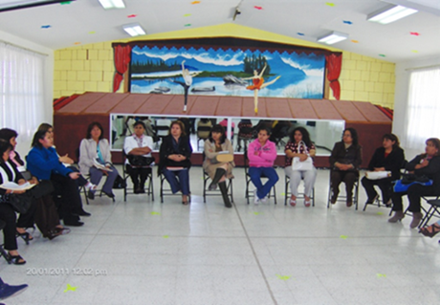
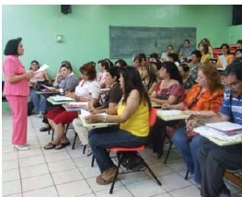
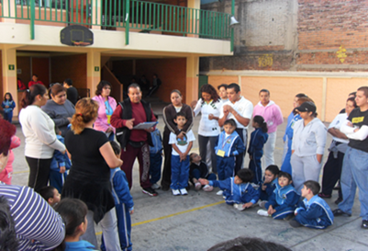
Programa Escuela y Salud
Estrategias

Slide 36
Programa Escuela y Salud 2013-2018
1. Desarrollo de políticas públicas saludables para que las escuelas sean espacios y comunidades promotoras de la salud.
1.1. Vinculación y Coordinación Intrainstitucional e Intersectorial SALUD-SEP y Participación Social en y para la escuela.
1.2. Planeación intersectorial SALUD-SEP del Programa de Escuelas Promotoras de la Salud en el nivel federal, estatal, jurisdiccional y local, que contenga las acciones dirigidas a: la educación, el acceso a los servicios de salud preventivos y la modificación y mejoramiento del entorno físico y psico social.

Slide 37
Programa Escuela y Salud 2013-2018
1. Desarrollo de políticas públicas saludables para que las escuelas sean espacios y comunidades promotoras de la salud.
1.3. Incorporación al Programa de las escuelas de educación básica, media superior y superior
1.4. Validación (Certificación) de escuelas de educación básica, media superior y superior (universidades) como promotoras de la salud
1.5. Instalación y fortalecimiento de los comités escolares y consejos escolares de participación social, formación de redes, y de promotores de la salud así como la promoción de su participación en los ámbitos municipales e intersectoriales que beneficien la salud escolar.

Slide 38

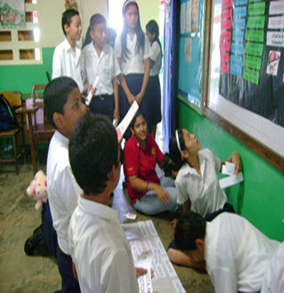




Programa Escuela y Salud
Estrategias

Slide 39
Programa Escuela y Salud 2013-2018
Estrategia 2. Educación y desarrollo de capacidades para la salud
2.1. Actualizar, adecuar y desarrollar contenidos, documentos, actividades académicas y de formación docente, materiales y mensajes que aborden los determinantes de la salud escolar. Dirigirlos a la comunidad educativa en su conjunto y a los actores sociales involucrados en la modificación y mejoramiento de los mismos.
2.2. Capacitación de personal de salud en promoción, principios, operación y prioridades epidemiológicas y del Programa EPS.

Slide 40
Programa Escuela y Salud 2013-2018
Estrategia 2. Educación y desarrollo de capacidades para la salud
2.3. Capacitación a docentes, escolares, directivos, apoyos técnicos, administrativos, madres, padres, consejos, organizaciones e instancias municipales vinculadas al ámbito escolar y a la comunidad educativa en determinantes de la salud escolar, programas de prevención y promoción de la salud y en cartillas nacionales de salud.
2.4 Desarrollar estudios de investigación relacionados con la salud de las y los escolares.

Slide 41
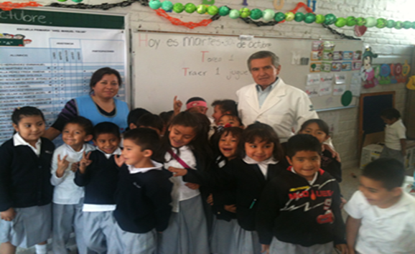
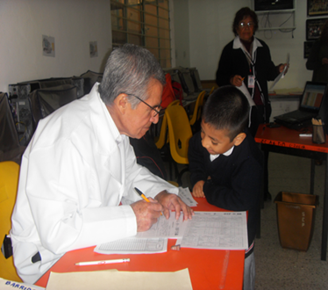

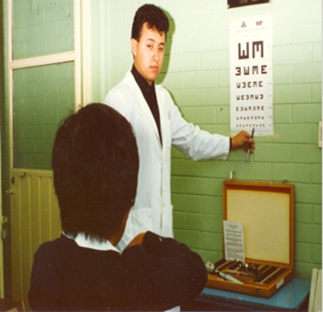
Programa Escuela y Salud
Estrategias

Slide 42
Programa Escuela y Salud 2013-2018
Estrategia 3. Acceso a los servicios preventivos de salud y referencia para la atención de escolares
3.1. Garantizar que la comunidad educativa cuente con las cartillas nacionales de salud actualizadas y con esquemas completos de vacunación.
3.2. Realización periódica de valoraciones clínicas del estado de salud física general, nutricional, visual, auditiva, postural, psicosocial entre otras, con la consiguiente referencia a servicios de salud en caso necesario.
3.3. Realización periódica de valoraciones clínicas del estado de salud psicosocial con la consiguiente referencia a los servicios de salud correspondientes para su atención.

Slide 43


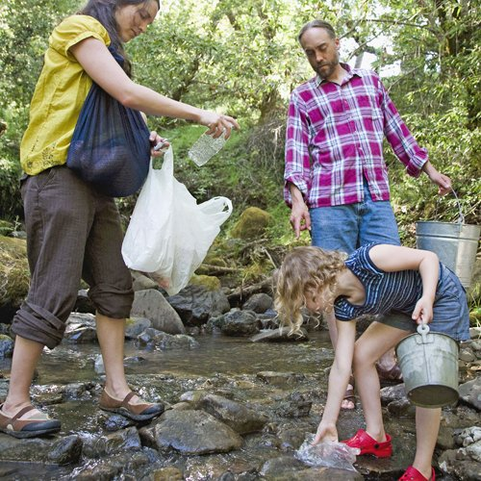
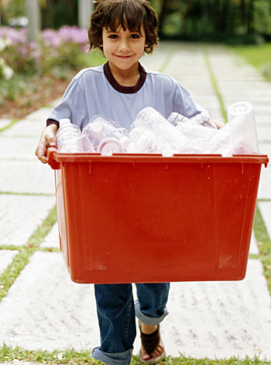
Programa Escuela y Salud
Estrategias

Slide 44
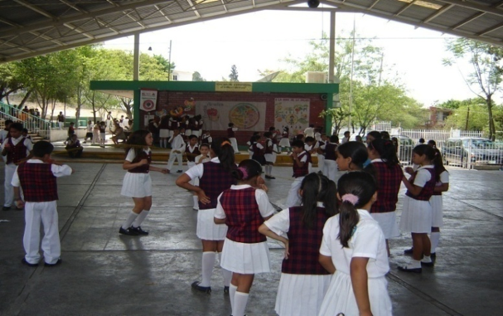

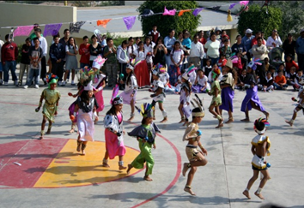

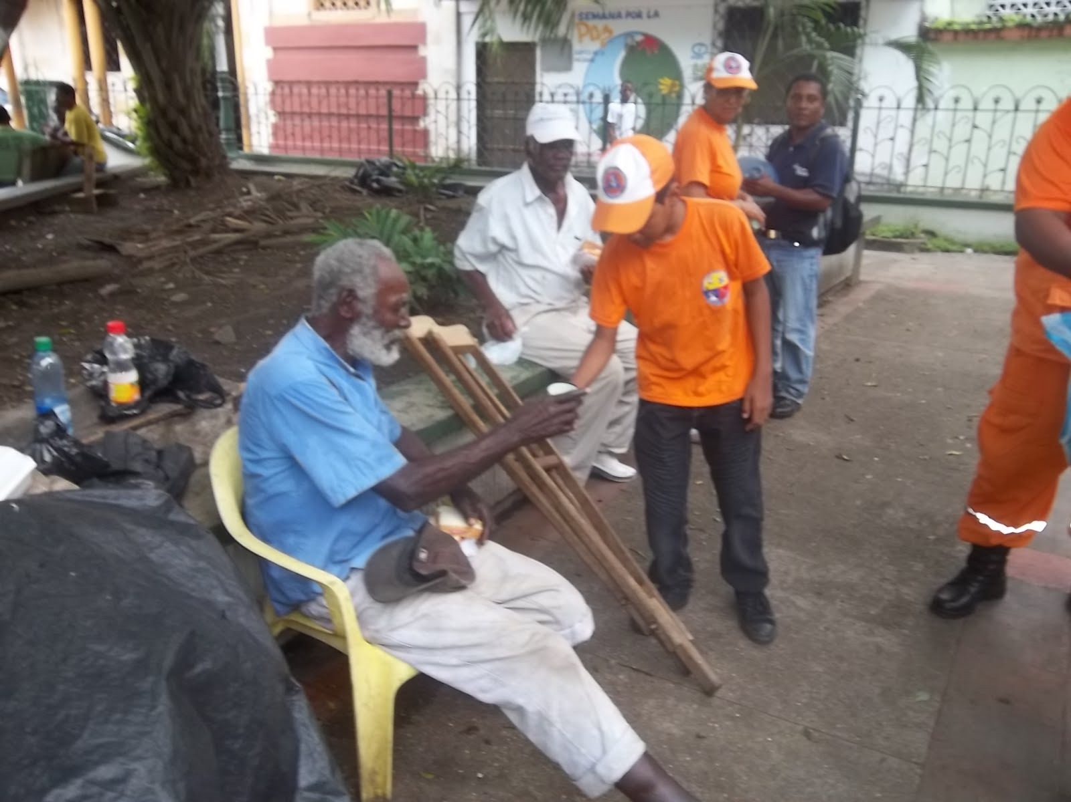

Programa Escuela y Salud
Estrategias

Slide 45
Programa Escuela y Salud 2013-2018
Estrategia 4. Creación, desarrollo y fortalecimiento de entornos físicos y psicosociales favorables a la salud
4.1. Establecimiento, desarrollo y mejora de acciones y rutinas escolares que promuevan la activación física y la alimentación correcta dentro y fuera del ámbito escolar.
4.2. Establecimiento, desarrollo y mejora de acciones dirigidas a contar con la disponibilidad de agua corriente, permanente, potable y segura para el consumo humano.
4.3. Establecimiento, desarrollo y mejora de acciones dirigidas al adecuado manejo de basura, mantenimiento del plantel en general y sanitarios en condiciones higiénicas y funcionales.

Slide 46
Programa Escuela y Salud 2013-2018
Estrategia 4. Creación, desarrollo y fortalecimiento de entornos físicos y psicosociales favorables a la salud
4.4. Establecimiento, desarrollo y mejora de acciones dirigidas garantizar condiciones para el acceso físico de escolares con discapacidad.
4.5. Establecimiento, desarrollo y mejora de actividades artísticas, deportivas, del cuidado del medio ambiente y de acción social solidaria y recíproca dentro y fuera de la escuela, entre otras.

Slide 47
Programa Escuela y Salud 2013-2018
Estrategia 5. Actualización, adecuación y mejoramiento del sistema de programación, presupuestación, información, supervisión y evaluación del programa
5.1. Alineación y fortalecimiento de las herramientas utilizadas para la programación- presupuestación.
5.2. Establecer un mecanismo de mejora para la utilización y seguimiento del Sistema de Información en Salud (SIS) en apoyo a las entidades federativas.
5.3. Renovar y fortalecer el programa de supervisión integral
5.4. Desarrollar evaluaciones periódicas de la eficacia,
eficiencia y efectividad de las acciones del programa.

Slide 48
Instrumentos de Información
Sistema Nacional de Información en Salud (SIS)
Alumnos Detectados
Alumnos Referidos a unidad de salud
Alumnos Atendidos
Escuelas Incorporadas al Programa
Escuelas en Proceso de Certificación (Bandera Blanca)
Escuelas Certificadas como Promotoras de la Salud
Detecciones de problemas frecuentes de salud escolar
Municipios que realizan acciones dirigidas a modificar determinantes de salud de los alumnos ( Se elimina)
Talleres de Promoción de la Salud Escolares
Talleres de Promoción de la Salud Docentes
Preescolar – Primaria - Secundaria
2013, se agrega: Alumnas y Alumnos con Cartilla Nacional de Salud Activa y Nivel Medio Superior

Slide 49
Avances por variables

Slide 50
Acciones de colaboración con otras areas de la Secretaria de Salud que potencian el objetivo del Programa Escuela y Salud
Jornadas de lucha contra el Dengue en el ámbito escolar:
Eliminación de criaderos: recolección de desechos solidos y buena disposición final.
Promover las acciones para contar con agua segura: corriente, entubada y si se encuentra en depósitos que estos se encuentren debidamente tapados.
Fomento entre la población escolar de la importancia de contar con espacios educativos libres de transmisión y de criaderos de mosquitos a través de:
  .

Slide 51
Acciones de colaboracion con otras areas de la Secretaria de Salud que potencias al Programa Escuela y Salud
Jornadas de lucha contra el Dengue en el ámbito escolar:
Capacitación y actualización del personal sobre la enfermedad, síntomas, signos, complicaciones, ovitrampas, prevención personal, en viviendas y comunitaria.
Actividades de enseñanza-aprendizaje y de acuerdo al nivel educativo: Jornadas de: “Lava-tapa-voltea y tira”, dibujos, desfiles alusivos, obras de teatro, carteles, mensajes, foros, debates y conferencias.
Fortalecer al interior del Comité Intersectorial de Lucha contra el Dengue, el vínculo, acuerdo y coordinación con las autoridades educativas, para cumplir con los objetivos establecidos.

Slide 52
Acciones de colaboracion con otras areas de la Secretaria de Salud que potencias al Programa Escuela y Salud
CENADIC---CONADIC
Vinculación y coordinación con los Comités Estatales contra la Adicciones (CECAS), las Unidades de Especialidades Médicas (UNEME´s), los Centro de Atención Primaria a las Adicciones (CAPA´s. Centros Nueva Vida).
Realización de reuniones de planeación, delimitar los universos de escuelas secundarias incorporadas que se trabajaran, número de grupos y escolares correspondientes.
El trabajo se focalizará en las 57 demarcaciones (48 municipios, 2 delegaciones del Distrito Federal 7 zonas metropolitanas), del Programa Nacional de Prevención de la Violencia y la Delincuencia (PNPSVD).

Slide 53
Acciones de colaboracion con otras areas de la Secretaria de Salud que potencias al Programa Escuela y Salud
CENADIC-CONADIC
Capacitación al personal estatal y jurisdiccional sobre: generalidades de adicciones, prevención, consejo breve a través del Método IDEAS, Modelo de Atención de la Unidades de Especialidades Médicas (UNEME)-Centro de Atención Primaria a las Adicciones (CAPA). Esta capacitación estará a cargo de los Comités Estatales contra la Adicciones (CECAS).
Sensibilización y capacitación a la comunidad educativa sobre los determinantes personales, ambientales y sociales de las adicciones, con énfasis en la prevención y la promoción de determinantes y factores protectores psicosociales.

Slide 54
Acciones de colaboracion con otras areas de la Secretaria de Salud que potencias al Programa Escuela y Salud
CENADIC-CONADIC
Coordinación con las UNEME-CAPA para la atención y seguimiento de escolares con problemas de adicciones o en situación de riesgo, así como para la realización de tamizajes en escolares.
Universo: Escuelas secundarias incorporadas al Programa que ya estén con Bandera Blanca
Aplicación de tamizajes por parte del personal de las UNEME-CAPA y se registrará en la Cartilla Nacional de Salud.

Slide 55
Acciones de colaboracion con otras areas de la Secretaria de Salud que potencias al Programa Escuela y Salud
Acciones que coadyuvan al Progrma Nacional de Prevencion social de la Violencia y la Delincuencia (PNPSD)
1. Impartición de talleres de capacitación dirigidos a la comunidad educativa con temas relacionados con la prevenciòn de la violencia en general y en el ambito escolar . Impulsar las “Habilidades para la Vida” y los servicios y factores protectores psicosociales que previenen la violencia y eliminan la violencia”.
2. Desarrollar y fortalecer actividades artísticas, deportivas, de cuidado del medio ambiente y de acción social solidaria y de conformación de grupos orientados a fortalecer la identidad, la equidad y el desarrollo de los derechos.

Slide 56
Acciones de colaboracion con otras areas de la Secretaria de Salud que potencias al Programa Escuela y Salud
Acciones que coadyuvan al Progrma Nacional de Prevencion social de la Violencia y la Delincuencia (PNPSD)
3. Fortalecer la vinculación y coordinación con el sector educativo, asociaciones de padres de familia, consejos y comités y organismos públicos.
Aplicaciòn de cuestionarios de detecciones de violencia, adicciones y riesgos a la salud que permitan la detección oportuna de alumnas, alumnos en situación de violencia. (Tamizajes CENADIC)
Establecer mecanismos de referencia de los alumnos violentados hacia los centros de atención especializados.

Slide 57
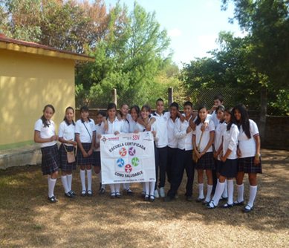
CENSIA/PASA: Semana Nacional de la Adolescencia (Septiembre 2013)
Solicitud, Entrega, activación y actualización de Cartillas Nacionales de Salud de adolescentes.
Impartir Talleres de promoción de la salud en la Adolescencia a Docentes, Escolares, Madres, Padres y Comites o Comsejos.
Valoraciones clínicas, vigilancia nutricional y detecciones. Orientaciòn y consejerìa
Activación física y/o actividades deportivas.
Actividades artísticas
Realizar Debates

Slide 58

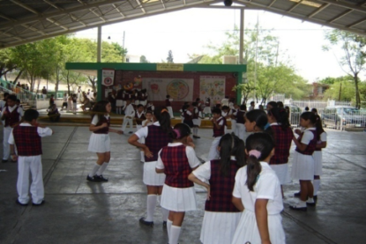
Acciones de colaboracion con otras areas de la Secretaria de Salud que potencias al Programa Escuela y Salud
CENSIA/PASA: Semana Nacional de la Adolescencia (Septiembre 2013)
  Universo de trabajo: 1,000 Escuelas Secundarias Públicas Incorporadas al Programa Escuela y Salud.

Slide 59


Subsecretaria de Prevención y Promoción de Salud
Dirección General de Promoción de la Salud
Acciones a realizar en la SNSA 2013 en
Escuelas Secundarias Públicas Incorporadas al PEyS:
1.- Impartir talleres de promoción de la salud con los temas: alimentación correcta-agua-actividad física y lineamientos para el expendio de alimentos en las escuelas.
Dirigidos a: Docentes, escolares, madres, padres, comités y consejos escolares de participación social.

Slide 60

Acciones a realizar en la SNSA 2013 en
Escuelas Secundarias Públicas Incorporadas al PEyS:
2.- Vigilancia nutricional, detección de problemas
nutricionales y referencias:
  Medición de peso, talla, índice de masa corporal, registro en la Cartilla Nacional de Salud (CNS).
  Revisar durante el evento las CNS de adolescentes, acciones y referencias que se han llevado a cabo.
  Realizar referencias a las unidades de salud en caso necesario.
  Llevar a cabo y/o programar orientación y consejería nutricional.

Slide 61

Acciones a realizar en la SNSA 2013
3.- Realizar al menos una actividad artística durante la semana y una actividad física por día en la SNSA 2013, con el tema: “Como adolescentes, actividad física, buena nutrición y salud son nuestra actitud”.
Ejemplo:
Actividades artísticas:
    Cine foro
    Obra de teatro
    Concurso de dibujo
    Concurso de lemas
    Concurso de baile
  Actividad física *:
    Juegos malabares
    Coreografías con salto de cuerda
    Ritmos y persecuciones
    Juegos de Baile (alto y bajo impacto)
* Ver Guía de Activación Física
Educación Secundaria SEP 2010

Slide 62

Subsecretaria de Prevención y Promoción de Salud
Dirección General de Promoción de la Salud
Acciones a realizar en la SNSA 2013 en
Escuelas Secundarias Públicas Incorporadas al PEyS:
4.- Realizar al menos un evento durante la SNSA 2013 y/o concurso de oferta de alimentos y bebidas correctas con la participación de comités, madres, padres, consejos u otras instituciones.

Slide 63
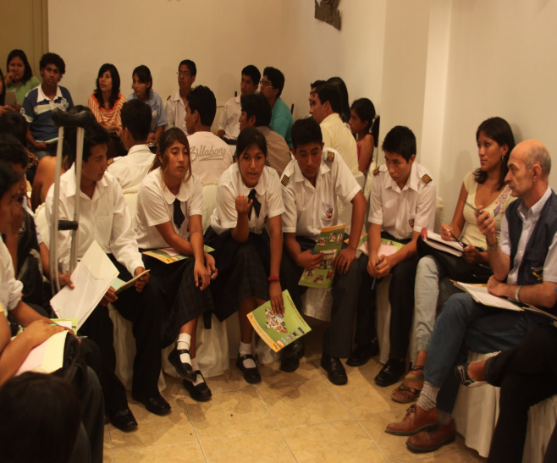
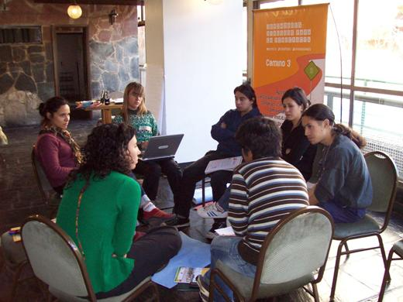
Subsecretaria de Prevención y Promoción de Salud
Dirección General de Promoción de la Salud
Acciones a realizar en la SNSA 2013 en
Escuelas Secundarias Públicas Incorporadas al PEyS:
5.- Incluir en la SNSA 2013, un debate con temas relacionados con: : “La alimentación de las y los adolescentes, situación actual, causas y alternativas de solución”

Slide 64
Subsecretaria de Prevención y Promoción de Salud
Dirección General de Promoción de la Salud
Propuesta de temas para el debate:
Prohibición de publicidad y promoción de alimentos NO saludables para la población adolescente.
Etiquetado de alimentos y bebidas con claridad, informando los riesgos y promover opciones saludables.
Proveer de agua potable en las escuelas y que sea obligatoria.
Proporcionar únicamente alimentos y bebidas saludables dentro de las escuelas. (favoreciendo a productores locales).
Desarrollo de campañas educativas sobre dietas y ejercicio, prohibiendo el patrocinio de materiales educativos por parte de fabricantes de alimentos y bebidas no saludables.

Slide 65

Acciones a realizar en la SNSA 2013 en
Escuelas Secundarias Públicas Incorporadas al PEyS:
Cierre del debate:
Listado de necesidades
Listado de tareas
Definición de personas, grupos, organizaciones, instituciones, áreas municipales y o estatales necesarias para la gestión de alternativas de solución. (Consejos o comités escolares de participación social escolares, Supervisiones de Zona Escolar, Jefatura de Sector Escolar, Jurisdicción Sanitaria, autoridades sanitarias y educativas estatales, SEDESOL, SAGARPA, ONGs)

Slide 66






Subsecretaria de Prevención y Promoción de Salud
Dirección General de Promoción de la Salud
Acciones a realizar en la SNSA 2013 en
Escuelas Secundarias Públicas incorporadas al PEyS:
6. -Entrega, activación y actualización de las Cartillas Nacionales de Salud de los Adolescentes

Slide 67
Información que se recabara en el formato del área de Determinantes y Cartillas
Entrega, activación y actualización de CNS de adolescentes.
Talleres de promoción de la salud impartidos y dirigidos a docentes.
Talleres realizados a escolares.
Talleres impartidos a madres, padres, comités y/o consejos.
Valoraciones clínicas, vigilancia nutricional y detecciones.
Activación física y/o actividades deportivas.
Actividades artísticas.
Debates realizados.

Slide 68
CENSIA/PASA SNSA Sept 2103
Pasos siguientes:
Oficialización de la colaboración y trabajo conjunto CENSIA-DGPS: oficio con actividades a realizar.
B. Vinculación y coordinación Estatal
  CENSIA y Promocion de la Salud- Escuela y Salud
  CENSIA-DGPS -SEP
  Plan de trabajo:
    universos de responsabilidad
    cronograma para la semana
    responsables
    Recursos
C. Ejecución y registro
D. Reportes

Slide 69

CENAPRECE:Segunda Semana Nacional de Salud Bucal llevada a cabo del 4 al 8 de noviembre del 2013
Objetivo: posicionar en las escuelas la salud bucal a través de la promoción y participación en el concurso en apoyo con el personal docente.
Mecánica del concurso: Formar un grupo en cada escuela para organizar, filtrar y enviar a jurisdicción los dibujos elegidos. Poner en cada escuela en esa semana una exposición con los dibujos elaborados por escolares de las tres categorías: 1º y 2do. /, 3º. y 4º /, 5o. y 6º de primaria.

Slide 70
Retos 2013-2018
Programa Escuela y Salud
Avanzar en la ampliación de la cobertura del Programa Validaciòn de Escuela Promotoras de la Salud:
  Metas anuales 13,961 escuelas de educación básica (7%).
  Meta sexenal: 83,766 (42%) escuelas de educación básica.
Mantener la apertura programática y presupuestal e incrementar el presupuesto Apoyo Federal Ramo 12 para el Programa Escuela y Salud y promoverlo en las entidades federativas.

Slide 71
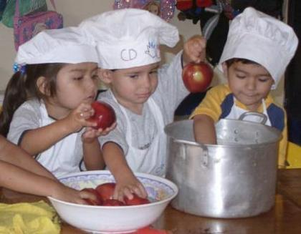

Retos 2013-2018
Programa Escuela y Salud
60% de escuelas cumplen con los “Lineamientos generales para el expendio o distribución de alimentos y bebidas en los establecimientos de consumo escolar de los planteles de educación básica”.
Garantizar que al 95% de las niñas de 5to. Año de primaria se les aplique la vacuna contra el VPH y se lleve a cabo educación y acceso a los servicios.

Slide 72


Retos 2013-2018
Programa Escuela y Salud
Impulso a Programas de Agua, Saneamiento e Higiene en coordinado por la SEP con la participación de la Secretaría de Salud.
Publicación en el DOF de la Norma 009-SSA2-2009 para la Promoción de la Salud Escolar.
Fortalecer el vinculo y la coordinacion con la SEP
Fortlecer el vinculo y la coordiancion con las areas de las Secretaria de Salud y del Sector Salud y Social para potenciar el trabajo mutuo

Slide 73



Metas 2013-2018
83 mil escuelas de educación básica, validadas como Promotoras de la Salud con ènfasis en la prevenciòn de la Violencia y las Adicciones

Slide 74

Gracias por su atención¡
Dra. Claudia Maria Mesa Davila
Subdirección de Competencias en Salud
DGPS
Tel: 52 11 51 58
claudia.mesa@salud.gob.mx

